Slide 1


연구실 안전교육
재난안전실

Slide 2
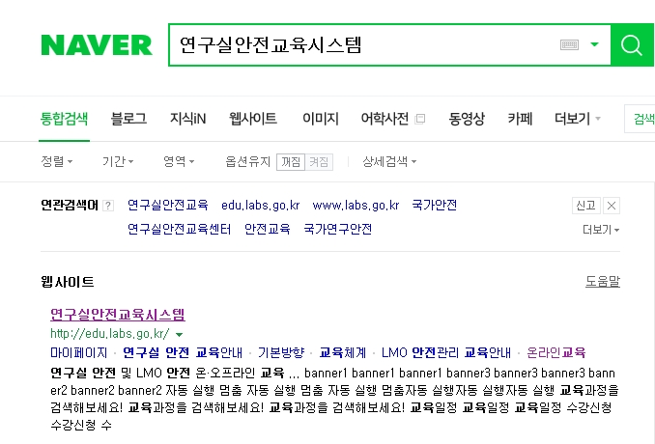
온라인교육
포털사이트에서 ‘연구실안전교육시스템’ 검색
‘연구실안전교육시스템’클릭하여 링크 접속
재난안전실

Slide 3
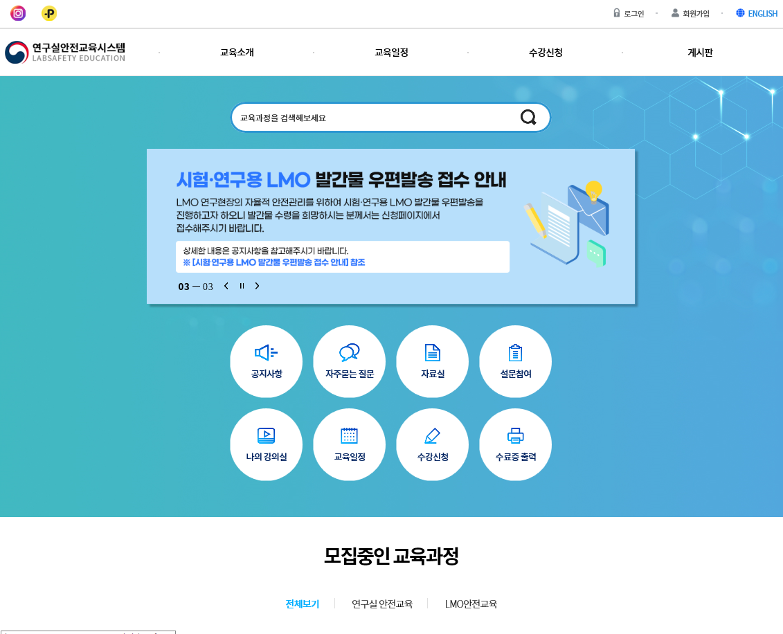
온라인교육
우측 상단에 ‘회원가입＇ 클릭
재난안전실

Slide 4
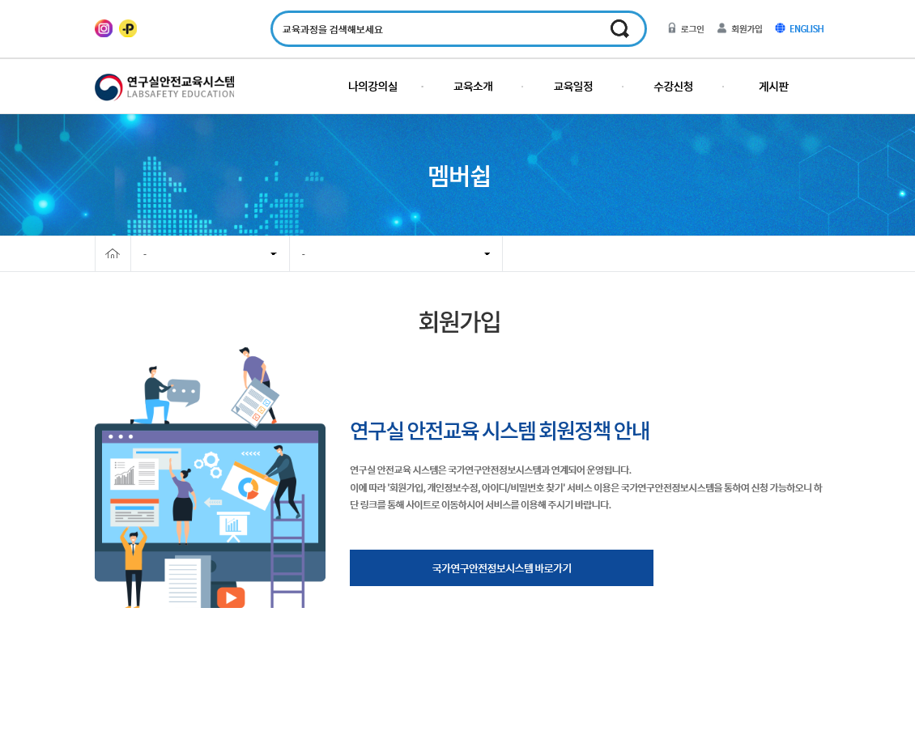
온라인교육
‘국가연구안전정보시스템바로가기’클릭
재난안전실

Slide 5
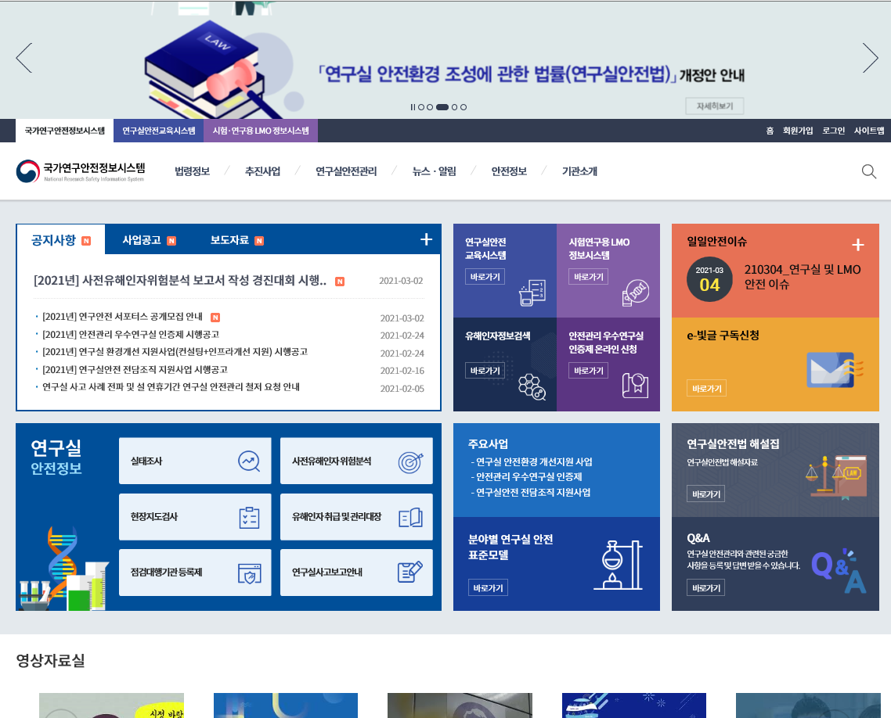
온라인교육
우측 상단에 ‘회원가입＇ 클릭
재난안전실

Slide 6
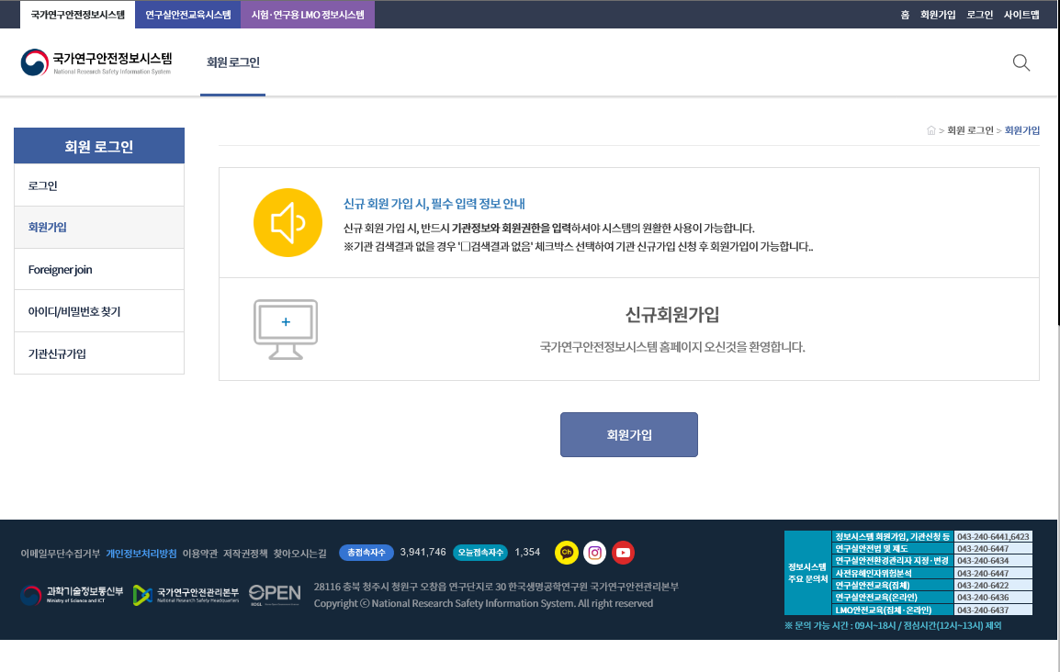
온라인교육
‘회원가입＇ 클릭
재난안전실

Slide 7
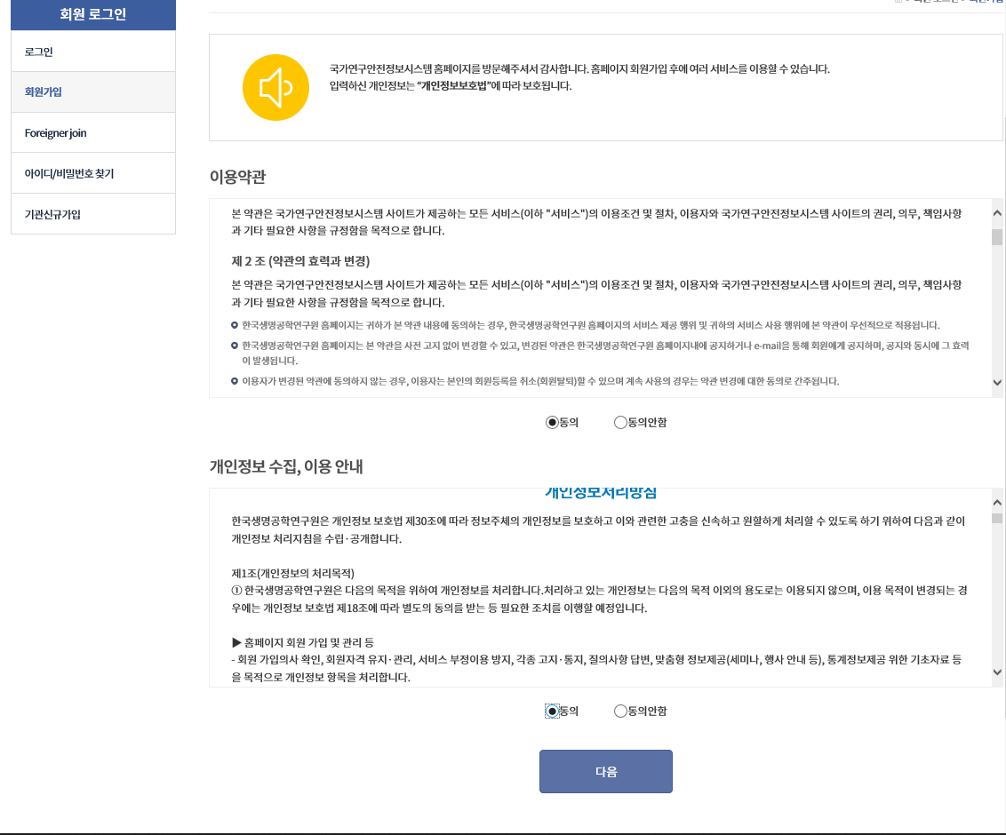
온라인교육
이용약관 및 개인정보 수집, 이용 안내를 충분히 잘 읽은 후‘동의＇ 클릭
‘동의’ 클릭 후 ‘다음＇클릭
재난안전실

Slide 8
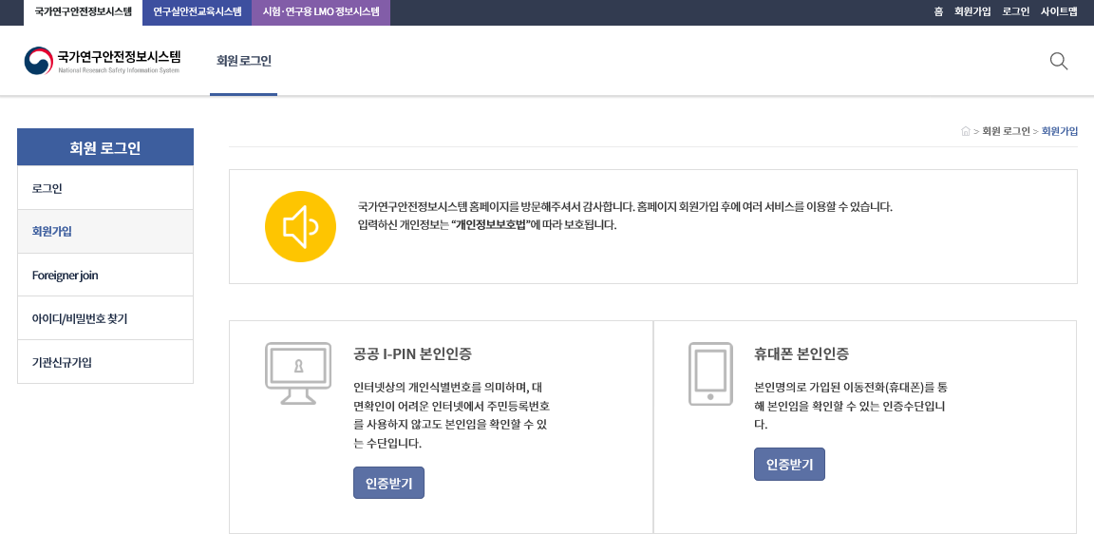
온라인교육
공공 I-PIN 혹은 휴대폰을 통한 본인인증하기
재난안전실

Slide 9
ID, PASSWORD 등 회원가입 절차 수행
기관분류 - 대학
소속기관 - '우송대학교' 검색 후 선택
직급
  ▶ 재학생-해당학년
  ▶ 대학원생-대학원생
  ▶ 연구원-연구원
  ▶ 교수님-연구실책임자
  ▶ 조교-교직원(단,인턴과정중이신 조교님은 해당 학년으로 선택)
회원권한
  ▶ 재학생-연구활동종사자
  ▶ 대학원생-연구활동종사자
  ▶ 연구원-연구활동종사자
  ▶ 교수님-연구실책임자(단,책임자가 아니신 교수님은 연구활동종사자)
  ▶ 조교-연구활동종사자
온라인교육
회원가입
작성
재난안전실

Slide 10
온라인교육
주의사항
회원권한을 ‘연구실안전관리담당자’가 아닌 ‘연구활동종사자＇로 선택
정확한 학과명 입력하기(기존 가입자도 잘 입력되어있는지 확인)
<잘못된 입력 → 올바른 입력>
소방 → 소방안전학부
응급 → 응급구조학과
건축 → 건축공학과
3. 정확한 학번 입력하기(기존 가입자도 잘 입력되어있는지 확인)
<잘못된 입력 → 올바른 입력>
2018 → 201811654
2020 → 202012486
4. 신입생 혹은 편입생의 경우 수험번호나 이전 학교의 학번을 쓰는 경우가 있으므로 주의요망
재난안전실

Slide 11
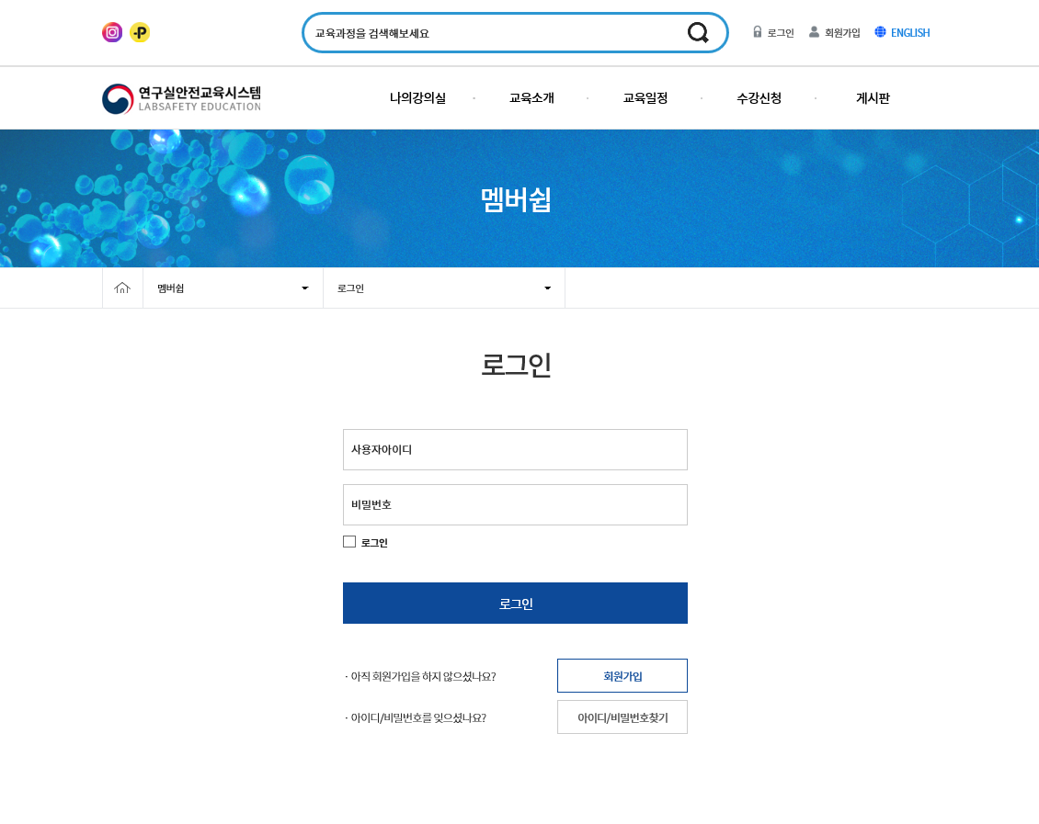
온라인교육
‘연구실안전교육시스템’홈페이지로 돌아와서 로그인 하기
재난안전실

Slide 12
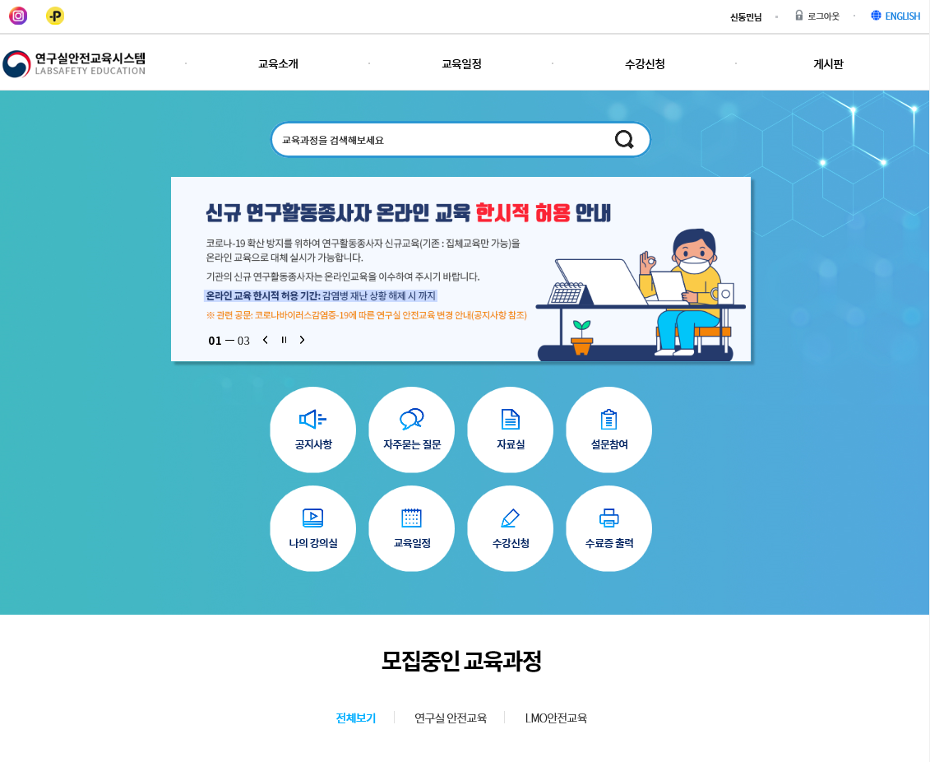
온라인교육
‘수강신청’클릭
재난안전실

Slide 13
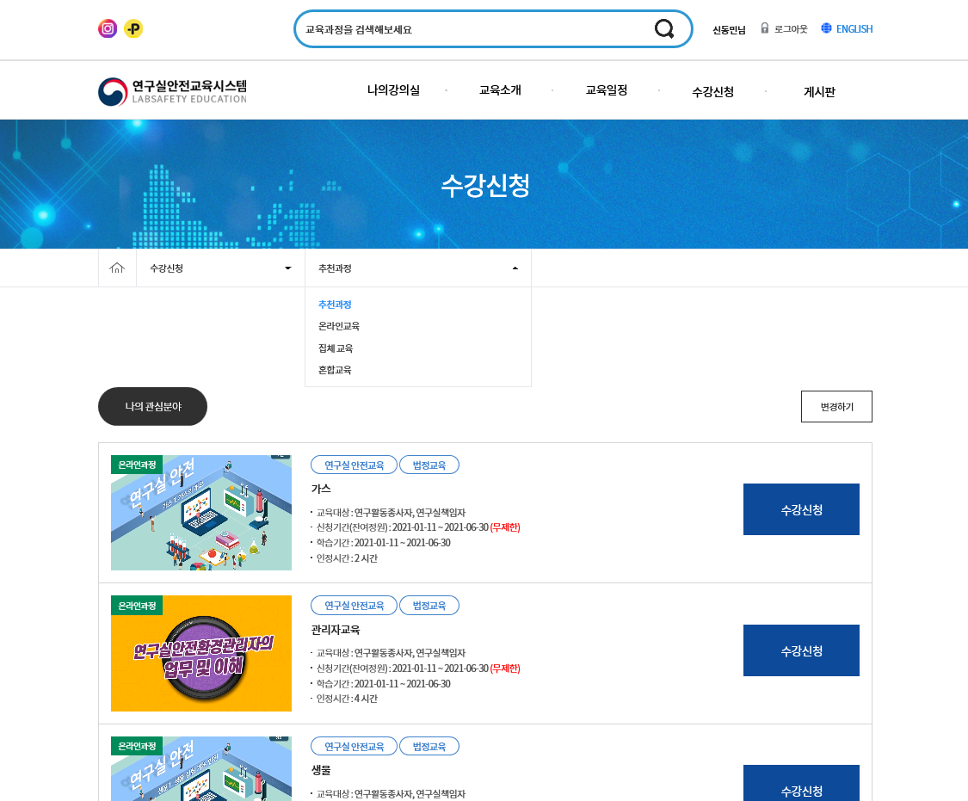
온라인교육
‘온라인교육’클릭
재난안전실

Slide 14
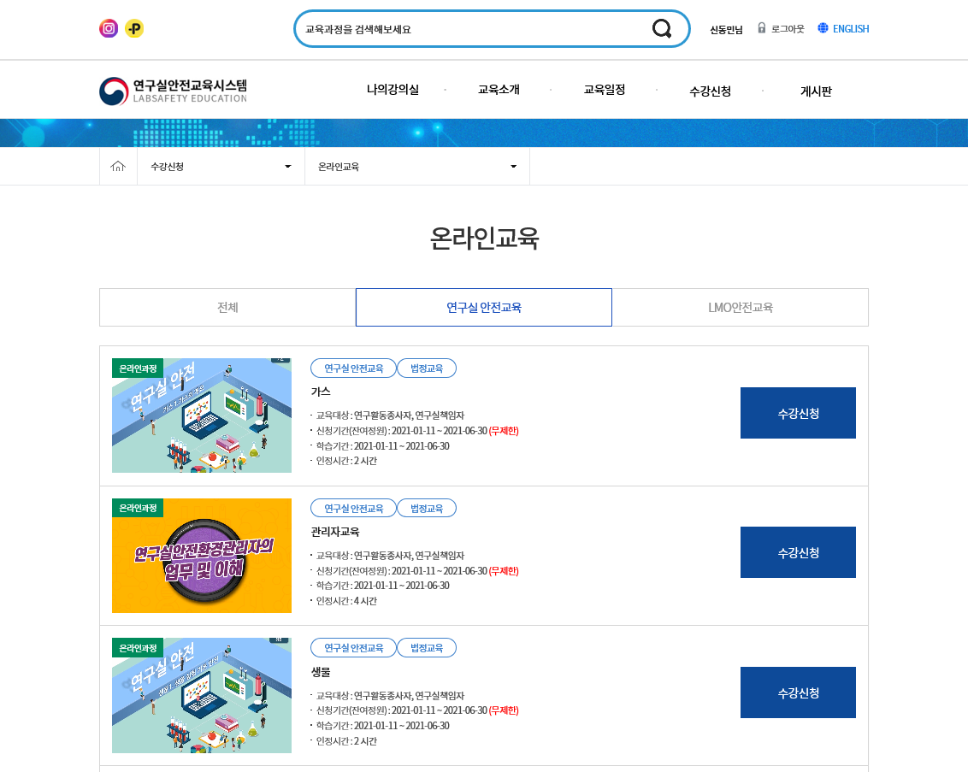
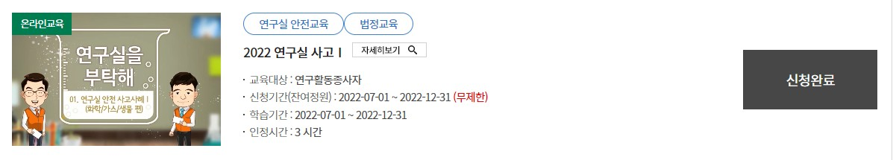
온라인교육
수강하고자 하는 강의‘수강신청’클릭
강의마다 해당 이수 인정 시간이 존재하며
총합 시간이 조건시간 이상이어야 함
(유해인자 연구실 및 실습실 사용자는 6시간,
그외의 연구실 및 실습실 사용자는 3시간 이수)
철도차량시스템학과
연구활동종사자-연구실사고1
재난안전실

Slide 15
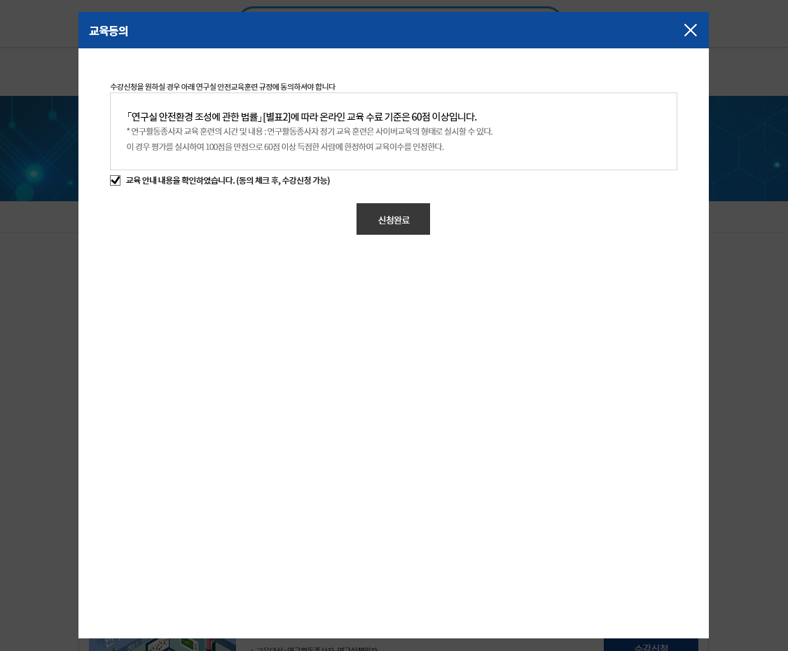
온라인교육
‘교육안내내용확인’동의 체크 후 ‘신청완료’클릭
재난안전실

Slide 16
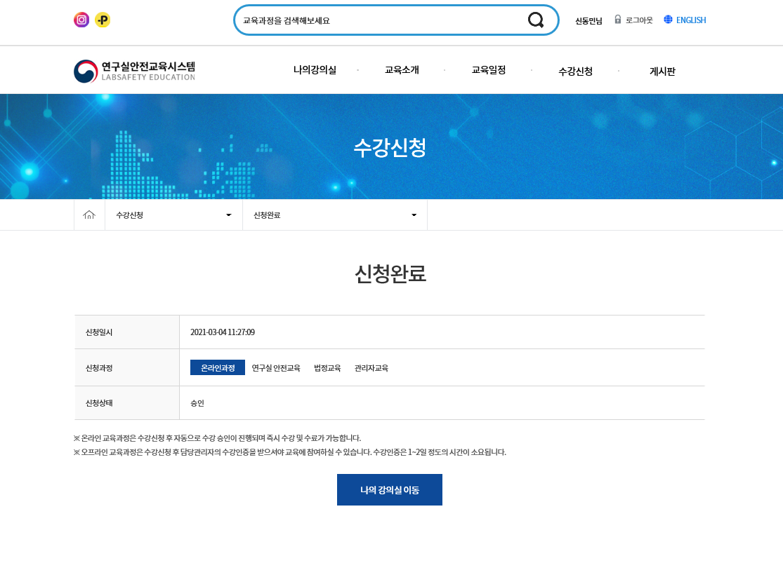
온라인교육
신청완료 후 ‘나의 강의실 이동＇클릭
재난안전실

Slide 17
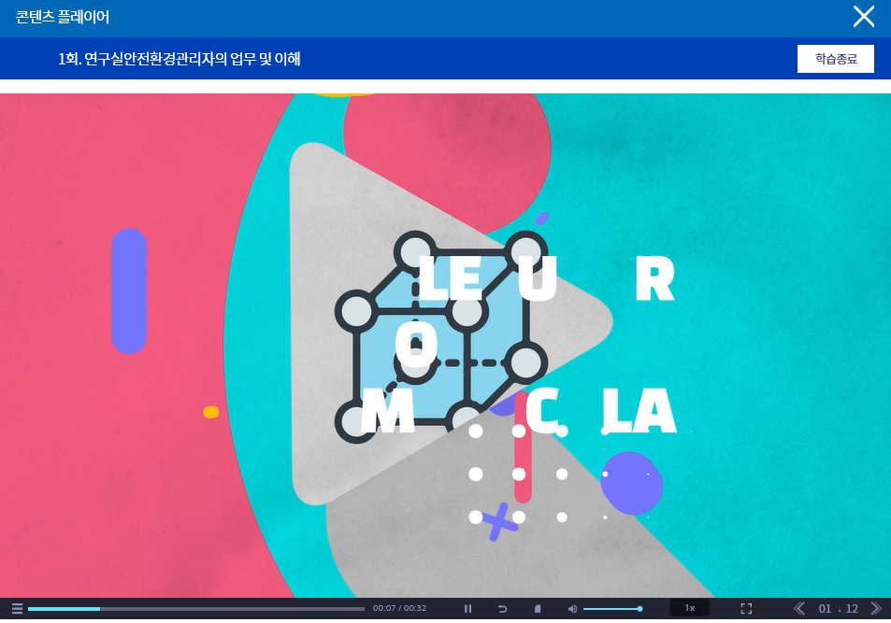
온라인교육
강의 수강
재난안전실

Slide 18
온라인교육
100% 강의 수강 이후 시험 및 설문조사 하기
(시험 점수가 낮을 시 재수강)
수료증 발급이 완료되면 해당 강의 이수 완료
재난안전실

Slide 19
THANK YOU FOR YOUR TIME
감사합니다
재난안전실

